Slide 1
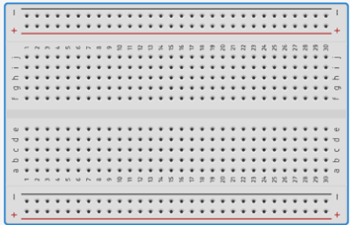
Breadboad par Élika

